Slide 1
유니티 팀 프로젝트 최종 발표
마릴과 잠만보 그리고 꼬지모
곽찬 김수연 이형주
2020.12.08
게임프로그래밍 김주현 교수님

Slide 2
프로그램의 정의 및 작업한 내용
PROGRAM 정의
자동차로 장애물 피해 소녀에게 도착하기
Stage, 장애물, 목적지 생성
터레인에 잔디, 흙 배치 후 산, 우물 생성
소녀 캐릭터 배치
자동차 배치
Standard Assets 패키지의 car 배치 및 색 변경
카메라 설정
자동차에 시점 고정

Slide 3
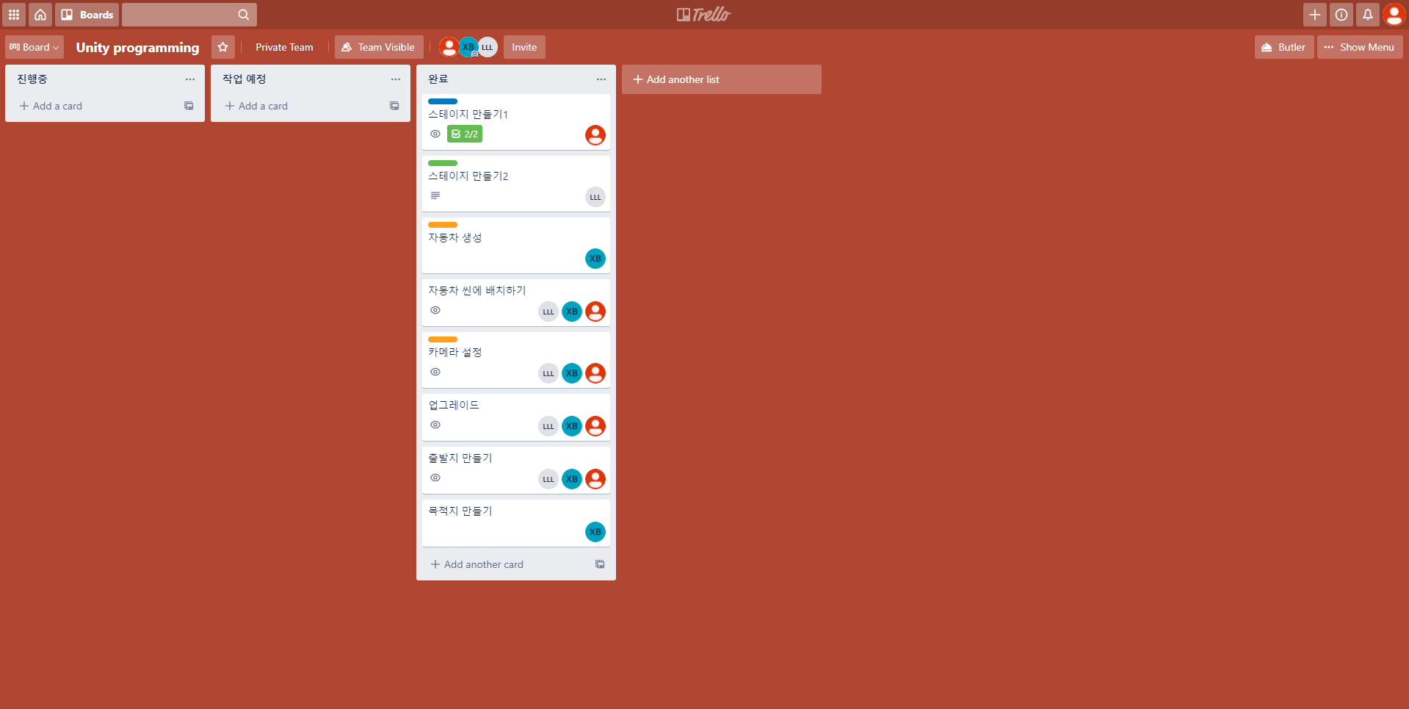
협업 툴 TRELLO

Slide 4
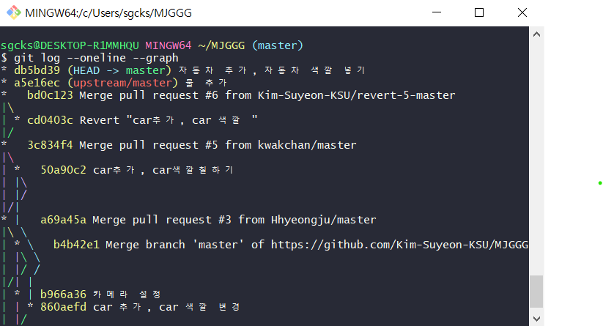
깃 병합

Slide 5
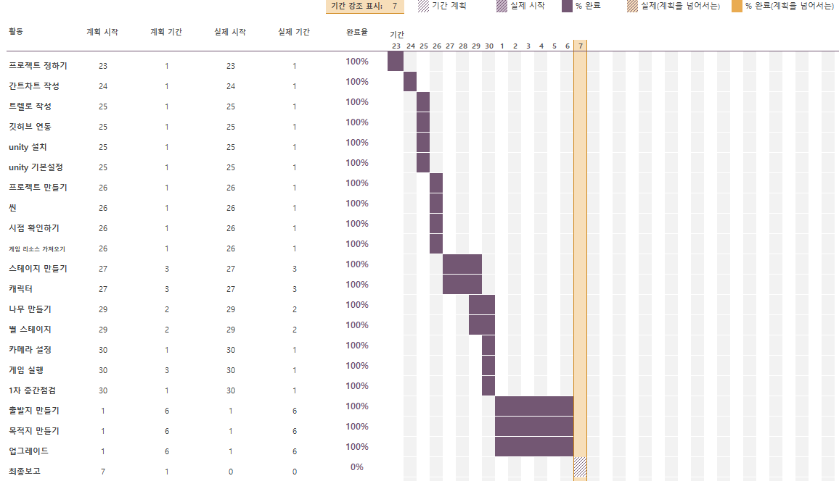
간트 차트

Slide 6
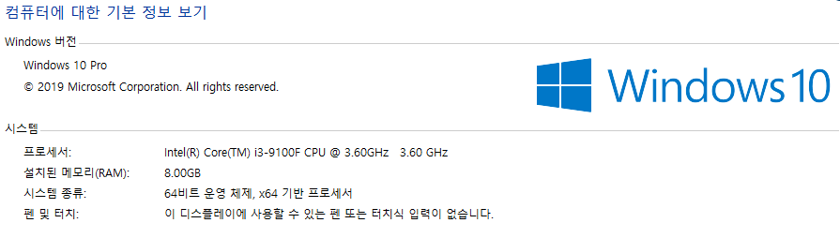
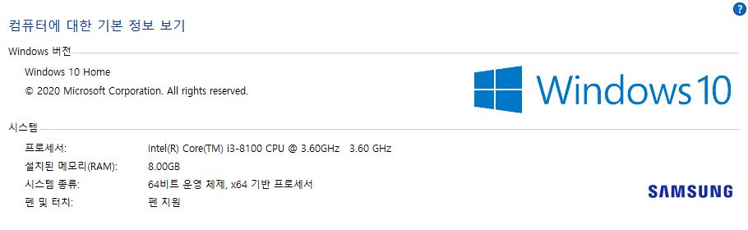

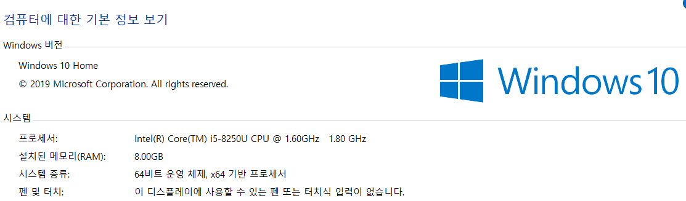
개발환경 (H/W, S/W)

Slide 7
게임 실행

Slide 8
팀원 평가
곽찬
김수연
이형주
팀원에게 예의 있고 바른 언행을 이용했으며, 정해진 기한 내에 작업 물을 완료하고 팀원 내 가장 git 사용에 능숙하여 팀원을 이끌어 감 짧은 기한 내에 집중하여 작업을 해냄.
팀원의 사기를 돋고 서로의 예의를 지킬 수 있도록 하며, 정해진 기한 내에 작업물을 완료하고 발표 ppt 제작을 책임 맡았고, 처음 해보는 유니티 환경과 깃 연동을 문제없이 처리하였음.
항상 팀원에게 예의있고 착실한 태도로 팀 과제에 임했으며 자신의 맡은 바를 넘어 목표치를 설정하며 적극적으로 참여하였고, 처음 해보는 유니티 환경과 깃 연동을 문제 없이 처리하였음.
작업 내용:
자동차 추가, 자동차 색 변경
작업 내용:
스테이지 생성, 우물 생성
작업 내용:
나무 생성, 카메라 설정

Slide 9
출처
간단예제3.pptx, Run.ppt
http://allaboutppt.com/?p=1462
Unity-Standard Assets
https://bangp.tistory.com/103

